Slide 1
ZZG: Ziekenhuis zonder grenzen

Slide 2
Ziekenhuis Zonder Grenzen
Ziekenhuis Zonder Grenzen wil, dankzij een duurzamer gebruik van medisch materiaal en ziekenhuisapparatuur, op een vrijwillige en verantwoorde wijze bijdragen aan de verbetering van de gezondheidszorg in de wereld

Slide 3
ZIEKENHUIS ZONDER GRENZEN

Slide 4
ZZG MEDISCH MATERIAAL
Notes:
ZZG biedt kosteloos medisch, chirurgisch, paramedisch en ziekenhuismateriaal aan, aan zij die hulpbehoevende zorgcentra in de wereld willen renoveren en opnieuw uitrusten (buiten Europa en Noord-Amerika).
Principes:
LANGETERMIJNWERKING door het schenken van (para)medisch en ziekenhuismateriaal, meubilair, gebruiksgoederen, enz. om hulpbehoevende zorgcentra in de wereld opnieuw in te richten en uit te rusten
HULP AAN SLACHTOFFERS VAN NATUURRAMPEN: ZZG komt tussen op twee manieren: door het aanbieden van speciaal ontworpen noodkits in urgente situaties :
door het schenken van materiaal
voor de heropbouw en uitrusting van de getroffen ziekenhuizen.
EEN ADEQUATE EN DUURZAME ACTIE: Door haar werking; staat ZZG ten dienste
van arme landen die dankbaar gebruik maken van het aangeboden materiaal;
van de planeet, door het afgeschreven materiaal een tweede leven te geven.

Slide 5
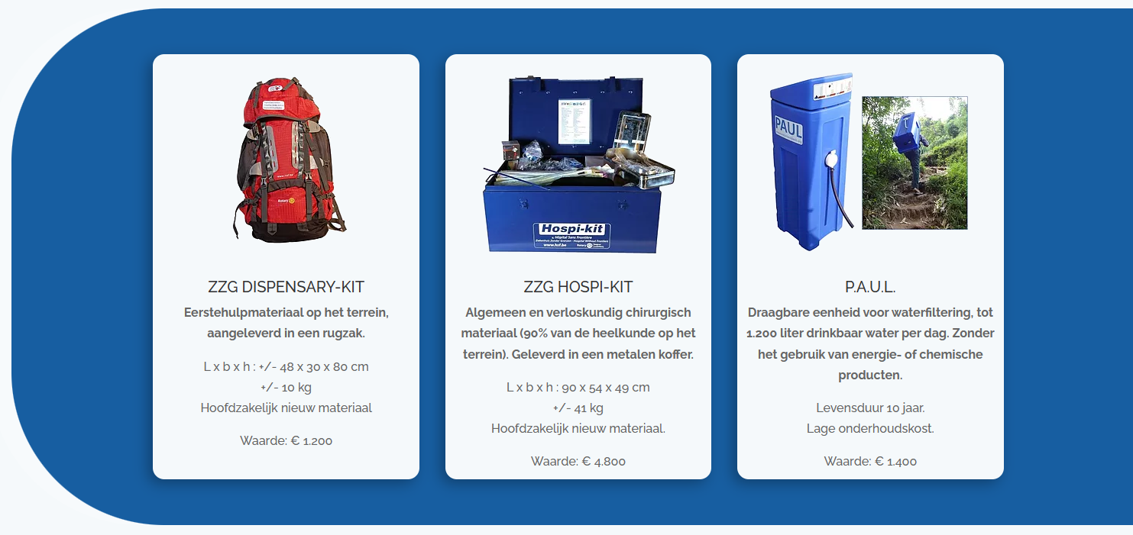
ZZG NOODKITS
ZZG biedt drie noodkits aan, aangepast aan de behoeften en bestemmingen.

